Slide 1



«Формирование ценностного отношения к здоровью и здоровому образу жизни учащихся с интеллектуальными нарушениям»
Подготовила:
Гаврилова Т.Р.,
учитель индивидуального обучения
МКОУ «Школа ОВЗ»
г. Балашиха, мкр-н Ольгино

Slide 2

«Забота о человеческом здоровье, тем более здоровье ребенка – … это, прежде всего, забота о гармонической полноте всех физических и духовных сил, и венцом этой гармонии является радость творчества».
А.В.Сухомлинский

Slide 3
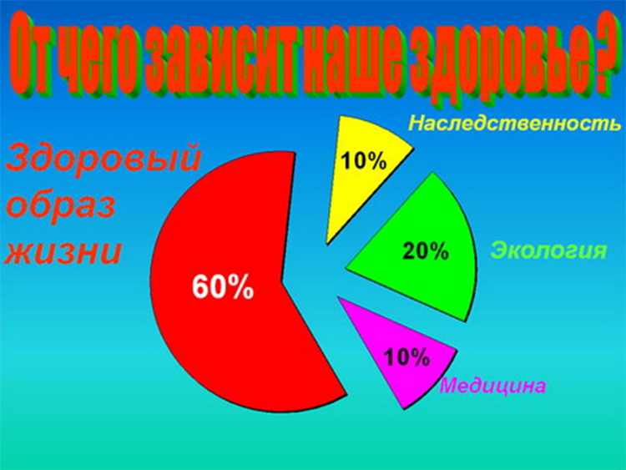
Проблема организации помощи ребенку в сохранении, укреплении и формировании здоровья весьма актуальна.

Slide 4

Здоровье человека - это главная ценность жизни каждого из нас.

Slide 5
Проблема здоровья учащихся становится приоритетным направлением развития образовательной системы современной школы.
Нормативно – правовая основа
формирования культуры здорового и безопасного образа жизни:
· Закон Российской Федерации «Об образовании»;
· Федеральный государственный образовательный стандарт;
· СанПиН, 2.4.2.1178-02 «Гигиенические требования к режиму учебно-воспитательного процесса» (Приказ Минздрава от 28.11.2002) раздел 2.9.;
· СанПиН, 2.4.2.2821-10 «Санитарно – эпидемиологические требования к условиям и организации обучения в общеобразовательных учреждениях» (Постановление от 29.12.10 г. № 189, зарегистрировано в Минюсте 03.03.2011г. № 19993) (Введен в действие с 01.09.2011 г.);
· Рекомендации по организации обучения в первом классе четырехлетней начальной школы (Письмо МО РФ № 409/13-13 от 20.04.2001);
· Об организации обучения в первом классе четырехлетней начальной школы (Письмо МО РФ № 202/11-13 от 25.09.2000);
· О недопустимости перегрузок обучающихся в начальной школе (Письмо МО РФ № 220/11-13 от 20.02.1999);
· Рекомендации по использованию компьютеров в начальной школе (Письмо МО РФ И НИИ гигиены и охраны здоровья детей и подростков РАМ № 199/13 от 28.03.2002);
· Гигиенические требования к условиям реализации основной образовательной программы начального общего образования (2009 г.).

Slide 6


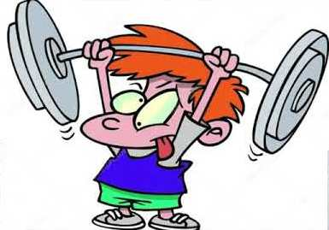
.
ЗДОРОВЬЕСБЕРЕГАЮЩИЕ ТЕХНОЛОГИИ-
это система мер, включающая взаимосвязь и взаимодействие всех факторов образовательной среды, направленных на сохранение здоровья ребенка на всех этапах его обучения и развития.

Slide 7
ЦЕЛЬ И ЗАДАЧИ ЗДОРОВЬЕСБЕРЕГАЮЩИХ ОБРАЗОВАТЕЛЬНЫХ ТЕХНОЛОГИЙ
Цель:
Обеспечить учащемуся возможность сохранения здоровья
Сформировать у него необходимые знания, умения и навыки по ЗОЖ
НАУЧИТЬ ИСПОЛЬЗОВАТЬ ПОЛУЧЕННЫЕ ЗНАНИЯ В ПОВСЕДНЕВНОЙ ЖИЗНИ
Оздоровительные задачи:
Сохранять и укреплять физическое и психическое здоровье.
Создавать условия, обеспечивающие эмоциональное благополучие каждого ребёнка.
Повышать адаптивные возможности детского организма (активизировать защитные свойства, устойчивость к заболеваниям).

Slide 8

Для подготовки к уроку пользуюсь рекомендациями, которые связаны со здоровьесберегающей педагогикой, такими как:
1. Обстановка и гигиенические условия в классе должны соответствовать норме .
2. Создание благоприятного психологического климата на уроке.
3. Дифференцированное обучение .
4. Рациональная организация урока.

Slide 9
При рациональной организации урока должны соблюдаться следующие условия образовательного процесса:
Норма видов учебной деятельности на уровне 4-7 .
На уроке должна присутствовать смена поз учащихся.
Умение учителя использовать возможности показа видеоматериалов.
Темп и особенности окончания урока.
Рефлексия.
Присутствие оздоровительных моментов - физкультминутки.

Slide 10

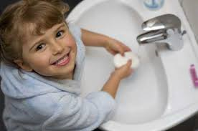
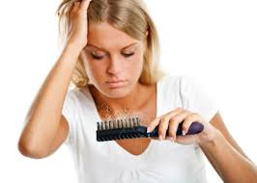

ОСНОВНЫЕ СОСТАВЛЯЮЩИЕ ЗДОРОВЬЯ:
занятия физкультурой;
режим дня;
соблюдение правил личной гигиены;
правильное питание;
экологически правильное и безопасное поведение;
психическое равновесие и благоприятный эмоциональный настрой.

Slide 11

ЗАНЯТИЯ ФИЗКУЛЬТУРОЙ И ФИЗМИНУТКИ

Slide 12
ФИЗКУЛЬТМИНУТКИ –
естественный элемент урока в школе ОВЗ, который обусловлен физиологическими потребностями в двигательной активности учащихся, для повышения умственной работоспособности детей, предупреждения преждевременного наступления утомления и снятия у них мышечного статического напряжения.

Slide 13

РЕЖИМ
ДНЯ
08.00 – Подъем
08.00 - 09.00 –Гимнастика, водные процедуры
09.00 – 09.30 – Завтрак
09.30 – 10.00 – Уборка, подготовка к занятиям
10.00 – 12.30 – Школьные занятия
12.30- 14.00 –Помощь по дому
14.00 – 14.30 – Обед
14.30-16.30 – Досуг
16.30- 17.00 – Полдник
17.00-19.00 – Прогулка
19.00-19.30 – Ужин
19.30 – 21.30 – Досуг (отдых, игры, просмотр ТВ)
21.30-22.00 – Подготовка ко сну
22.00 – Сон

Slide 14

ИЗУЧЕНИЕ ТЕЛА ЧЕЛОВЕКА И ПРАВИЛ ЛИЧНОЙ ГИГИЕНЫ

Slide 15
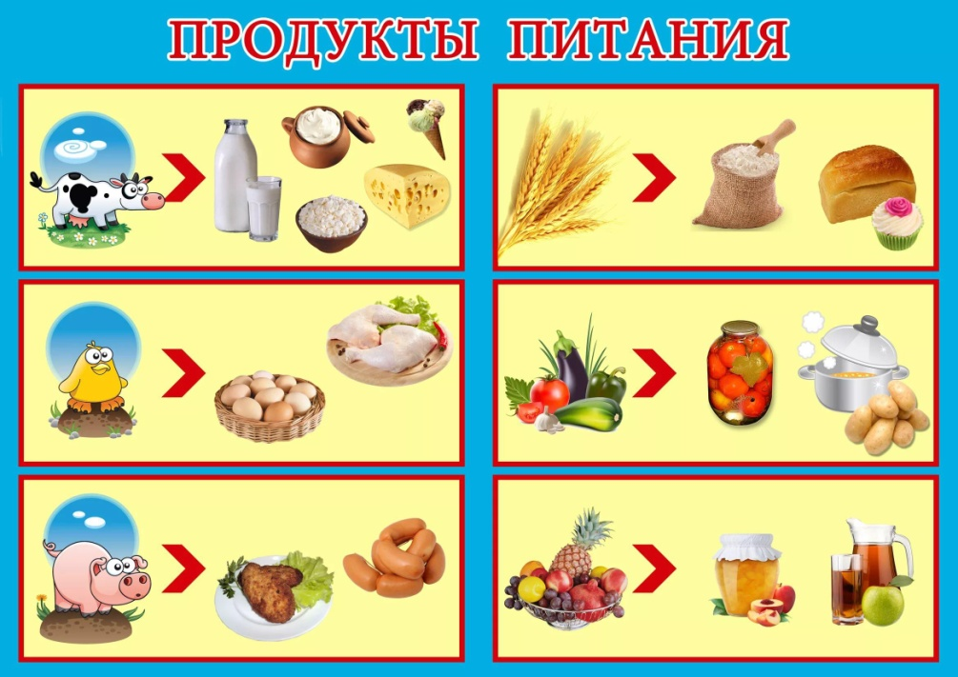
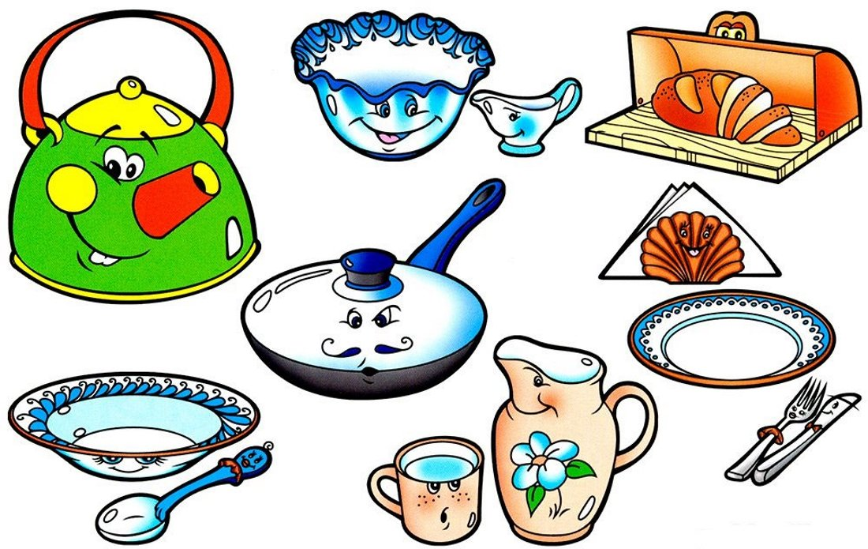
ИЗУЧАЕМ ПОЛЕЗНЫЕ ПРОДУКТЫ ПИТАНИЯ И ПОСУДУ

Slide 16
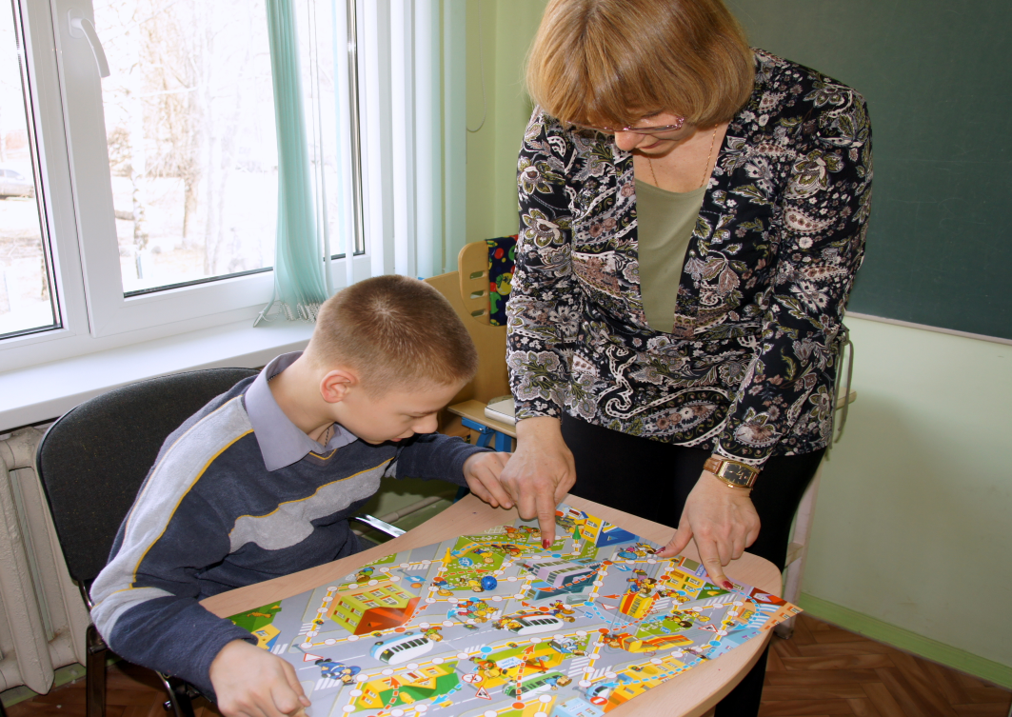

ОБУЧЕНИЕ ЗДОРОВОМУ ОБРАЗУ ЖИЗНИ
Экологически правильное и безопасное поведение
Под этим подразумевается:
- бережное отношение к окружающей природе и ко всему живому;
- эмоционально-ценностное отношение к окружающей среде и осознание необходимости ее охраны;
- негативное отношение к факторам риска здоровью (курению, алкоголю, наркотикам);
безопасное поведение на природе, в быту, на улице.
Изучаем правила дорожного движения

Slide 17


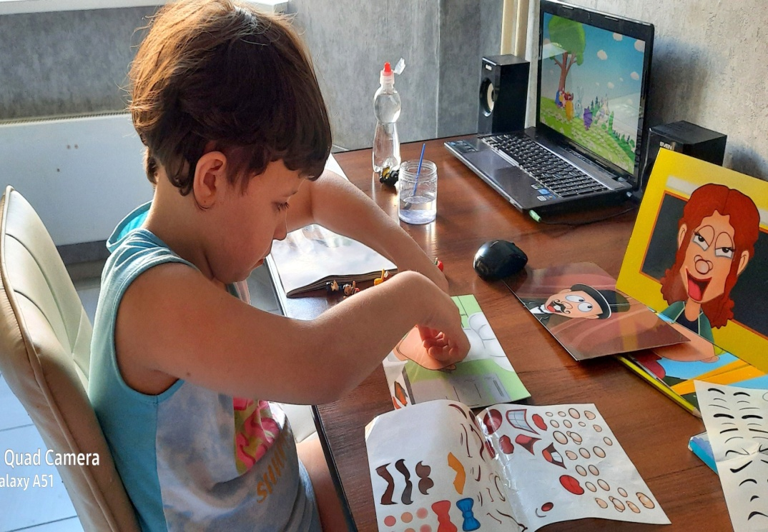
ПСИХИЧЕСКОЕ РАВНОВЕСИЕ
И БЛАГОПРИЯТНЫЙ ЭМОЦИОНАЛЬНЫЙ НАСТРОЙ

Slide 18

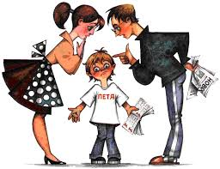
СЕМЬЯ ЗАКЛАДЫВАЕТ ОСНОВЫ ПОВЕДЕНИЯ РЕБЁНКА В РЕАЛЬНОМ МИРЕ

Slide 19

Дыхательные упражнения
Упражнение «Футбол»
Упражнение «Мыльные пузыри»
Гимнастика и массаж для повышенного и пониженного тонуса кистей рук
Пазлотерапия, как здоровьесберегающая технология
Игровой самомассаж
Пальцев рук
Массаж головы
Массаж ушей
Ритмопластика

Slide 20
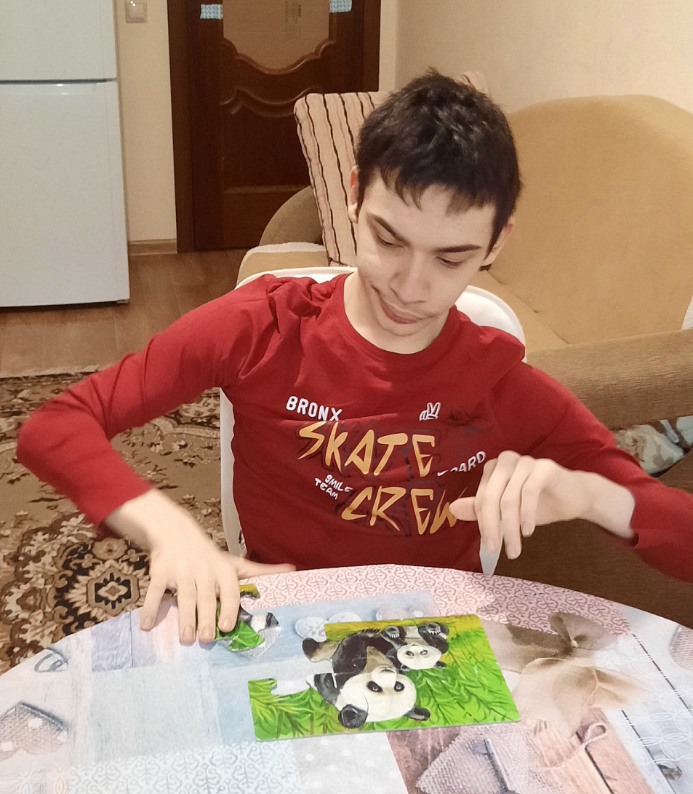
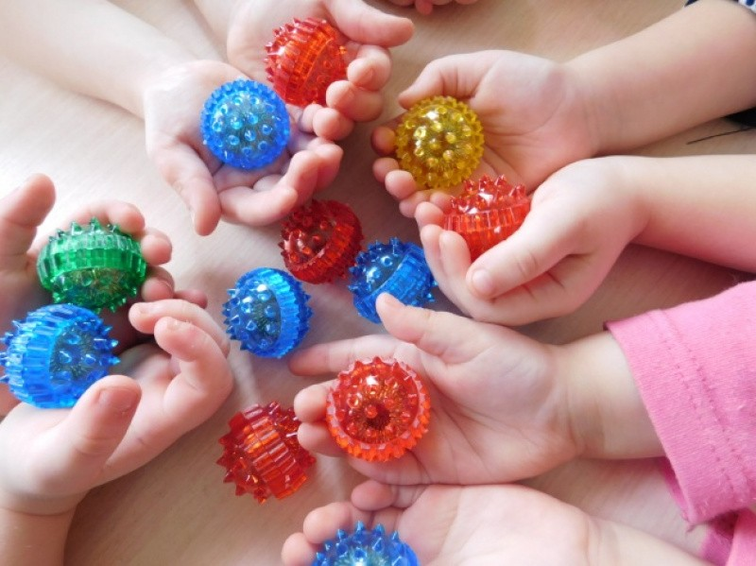
Пазлотерапия
Массаж кистей рук для пониженного тонуса

Slide 21

Спасибо
за внимание!

